Slide 1

HVORDAN LAGE
BUYER
PERSONAS
FOR DIN BEDRIFT
Mal

Slide 2

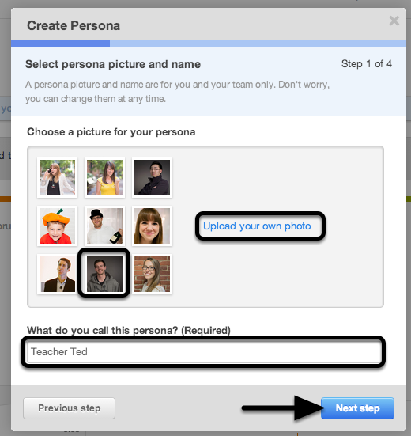
Hvordan lage Buyer Personas?
Denne malen kan du bruke for å utvikle dine Buyer Personas
Først vil vi gå gjennom et eksempel, så kan du bruke de tomme malene og forsøke selv!

Slide 3
Navn på Personas | EKSEMPEL ELSA
BAKGRUNN Jobb? Karriære? Familie? | HR-sjef Vært ansatt i samme selskap i 10 år. Arbeidet seg oppover fra HR assistent Gift og har to barn (ti og åtte år)
DEMOGRAFI Kjønn? Alder? Inntekt? Bosted? | Kvinne Alder 30 – 45 Inntekt 700 – 800 000 Forsted
GJENKJENNENDE FAKTORER Oppførsel? Kommunikasjonspreferanser? | Rolig Har sannsynligvis en assistent Ønsker å bli oppdatert om nyheter og informasjon via e-post

Slide 4
Navn på Personas | EKSEMPEL ELSA
MÅL Hovedmål? Delmål? | Ha fornøyde ansatte og unngå for mye utskiftning Støtte ledelsen i viktige beslutninger
UTFORDRINGER Viktigste utfordringer? Sekundær utfordring? | Få alt gjort med en liten avdeling (få ansatte) Implementere endringer i organisasjonen
HVA KAN VI GJØRE ... for å hjelpe vår persona å oppnå sine mål? ... for å hjelpe vår persona å overvinne sine utfordringer? | Gjør det enkelt å administrere alle ansattes data på ett sted Integrere med juridiske- og økonomiske-systemer.

Slide 5
Navn på Personas | EKSEMPEL ELSA
REELLE UTSAGN Om mål, utfordringer, osv | «Det har vært vanskelig å få selskapet til å ta i bruk ny teknologi tidligere.» «Jeg har ikke tid til opplæring av nye ansatte på en million forskjellige databaser og plattformer.» «Jeg har håndtert mange smertefulle integrasjoner med andre avdelinger 'databaser og programvarer.»
VANLIGE INNVENDINGER Hvorfor vil de ikke kjøpe ditt product eller tjenester? | «Jeg er bekymret for at jeg kan miste data ved overføring til et nytt system.» «Jeg ønsker ikke å være ansvarlig for opplæring av hele selskapet ved bytte til et nytt system».

Slide 6
Navn på Personas | EKSEMPEL ELSA
MARKEDSFØRING Hvordan skal du beskrive din løsning til din persona ? | Integrert HR databehandlingssystem
SALGSARGUMENT Selg løsningen til din persona! | Vi gir deg et intuitiv system som integreres med eksisterende programvare og plattformer. Du vil få support og hjelp til opplæring av nye medarbeider for å få de rask opp på systemet.

Slide 7
Din tur!
Vi har gjort tilgjengelig en PowerPoint for nedlasting.
Denne kan du fritt bruke til å utvikle dine personas.

Slide 8
Navn på personasen | Persona 1
BAKGRUNN Jobb? Karriære? Familie? | Jobb Karriære Familieliv
DEMOGRAFI Kjønn? Alder? Inntekt? Bosted? | Kjønn Alder Inntekt Bosted
GJENKJENNENDE FAKTORER Oppførsel? Kommunikasjonspreferanser? | Oppførsel Kommunikasjonspreferanser

Slide 9
Navn på persona | Persona 1
MÅL Hovedmål? Delmål? | Hovedmål Delmål
UTFORDRINGER Viktigste utfordringer? Sekundær utfordring? | Viktigste utfordringer Sekundære utfordringer
HVA KAN VI GJØRE ... for å hjelpe vår person å oppnå sine mål? ... for å hjelpe vår persona å overvinne sine utfordringer? | Hva kan vi hjelpe med punkt 1 Hva kan vi hjelpe med punkt 2

Slide 10
Navn på persona | Persona 1
REELLE UTSAGN Om mål, utfordringer, osv | Utsagn 1 Utsagn 2 Utsagn 3
VANLIG INNVENDINGER Hvorfor vil de ikke kjøpe ditt product eller tjenester? | Vanlig innvending 1 Vanlig innvending 2

Slide 11
Navn på persona | Persona 1
MARKEDSFØRING Hvordan skal du beskrive din løsning til din persona ? | Beskrivelse av løsning som passer din Persona
SALGSARGUMENT Selg løsningen til din persona! | Ditt salgsargument som passer din Persona.

Slide 12
Navn på personasen | Persona 2
BAKGRUNN Jobb? Karriære? Familie? | Jobb Karriære Familieliv
DEMOGRAFI Kjønn? Alder? Inntekt? Bosted? | Kjønn Alder Inntekt Bosted
GJENKJENNENDE FAKTORER Oppførsel? Kommunikasjonspreferanser? | Oppførsel Kommunikasjonspreferanser

Slide 13
Navn på persona | Persona 2
MÅL Hovedmål? Delmål? | Hovedmål Delmål
UTFORDRINGER Viktigste utfordringer? Sekundær utfordring? | Viktigste utfordringer Sekundære utfordringer
HVA KAN VI GJØRE ... for å hjelpe vår person å oppnå sine mål? ... for å hjelpe vår persona å overvinne sine utfordringer? | Hva kan vi hjelpe med punkt 1 Hva kan vi hjelpe med punkt 2

Slide 14
Navn på persona | Persona 2
REELLE UTSAGN Om mål, utfordringer, osv | Utsagn 1 Utsagn 2 Utsagn 3
VANLIG INNVENDINGER Hvorfor vil de ikke kjøpe ditt product eller tjenester? | Vanlig innvending 1 Vanlig innvending 2

Slide 15
Navn på persona | Persona 2
MARKEDSFØRING Hvordan skal du beskrive din løsning til din persona ? | Beskrivelse av løsning som passer din Persona
SALGSARGUMENT Selg løsningen til din persona! | Ditt salgsargument som passer din Persona.

Slide 16
Navn på personasen | Persona 3
BAKGRUNN Jobb? Karriære? Familie? | Jobb Karriære Familieliv
DEMOGRAFI Kjønn? Alder? Inntekt? Bosted? | Kjønn Alder Inntekt Bosted
GJENKJENNENDE FAKTORER Oppførsel? Kommunikasjonspreferanser? | Oppførsel Kommunikasjonspreferanser

Slide 17
Navn på persona | Persona 3
MÅL Hovedmål? Delmål? | Hovedmål Delmål
UTFORDRINGER Viktigste utfordringer? Sekundær utfordring? | Viktigste utfordringer Sekundære utfordringer
HVA KAN VI GJØRE ... for å hjelpe vår person å oppnå sine mål? ... for å hjelpe vår persona å overvinne sine utfordringer? | Hva kan vi hjelpe med punkt 1 Hva kan vi hjelpe med punkt 2

Slide 18
Navn på persona | Persona 3
REELLE UTSAGN Om mål, utfordringer, osv | Utsagn 1 Utsagn 2 Utsagn 3
VANLIG INNVENDINGER Hvorfor vil de ikke kjøpe ditt product eller tjenester? | Vanlig innvending 1 Vanlig innvending 2

Slide 19
Navn på persona | Persona 3
MARKEDSFØRING Hvordan skal du beskrive din løsning til din persona ? | Beskrivelse av løsning som passer din Persona
SALGSARGUMENT Selg løsningen til din persona! | Ditt salgsargument som passer din Persona.

Slide 20

OM OSS
Dikom ble etablert i 1997.
Vår visjon er å tilføre våre kunder riktig
kompetanse innen digital markedsføring.
Misjonen vår er å leverer løsninger som sikrer kunden
effektivitet og øker kunnskapen om eget marked.
Få din vurdering av en Inbound Marketing spesialist.
Likte du denne e-boken? Registrer deg for en gratis
konsultasjon hvor vi kan presentere hva vi kan gjøre
for deg og ditt firma.
www.dikom.no
hei@dikom.no

